Slide 1
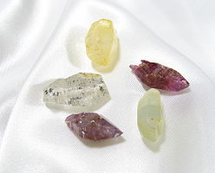
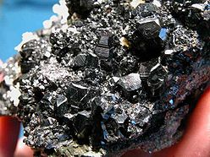
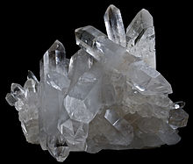
13.1 Vím, co jsou dvouprvkové sloučeniny .
Elektronická učebnice – II. stupeň Základní škola Děčín VI, Na Stráni 879/2 – příspěvková organizace Chemie
Sloučeniny dvou různých prvků
CO
CaO
CO₂
NO₂
SiO₂
HCl
H₂O₂
SO₂
HCl
MgO
H₂S
H₂O
CH₄
NH₃
Al₂O₃
PbS
ZnS
Autor: Mgr. Petra Křivánková

Slide 2
13.2 Co již víme?
Elektronická učebnice - II. stupeň Základní škola Děčín VI, Na Stráni 879/2 – příspěvková organizace Chemie
Co jsou oxidy ….
Co jsou halogenidy ….
???
sloučeniny vodíku a halogenu
Co jsou sulfidy ….
sloučeniny kyslíku a jiného prvku
sloučeniny síry a jiného prvku
Co je voda ….
sloučenina vodíku a kyslíku

Slide 3
13.3 Jaké si řekneme nové termíny a názvy?
Elektronická učebnice - II. stupeň Základní škola Děčín VI, Na Stráni 879/2 – příspěvková organizace Chemie
Vzorec:
H₂O₂
Peroxid vodíku
Vlastnosti:
plyn rozpustný ve vodě, žíravina, ostrý zápach
Vlastnosti:
bezbarvé plyny, ostrý zápach, rozpustné ve vodě
Výroba:
H₂ + Cl₂ → 2 HCl
Vlastnosti:
žíravina
Použití:
bělení, dezinfekce
Vzorec:
NH₃
Halogenvodíky
Amoniak
(čpavek)
Použití:
palivo, chemická surovina
Vzorec:
sloučeniny halogenu a vodíku
Vlastnosti:
plyn, složka zemního plynu
Výroba:
3H₂ + N₂ → 2 NH₃
Methan
Sulfan
(sirovodík)
Vlastnosti:
silně páchnoucí plyn, vzniká při rozkladu odpadů
Vzorec:
H₂S
Vzorec:
CH₄

Slide 4
13.4 Co si řekneme nového?
Elektronická učebnice - II. stupeň Základní škola Děčín VI, Na Stráni 879/2 – příspěvková organizace Chemie
Vlastnosti:
NO_{x} – znečišťují ovzduší, plyny
Vlastnosti:
v ovzduší, kyselé deště
Použití:
chlazení –suchý led, příprava šumivých nápojů, hašení
Vlastnosti:
CO₂ - skleníkový plyn
CO – jedovatý, váže se na hemoglobin
Oxidy dusíku
Oxidy síry
Vzorec:
CO, CO₂
Vzorec:
SO₂ , SO₃
Oxidy uhlíku
Vzorec:
N₂O – skleníkový plyn
NO – nežádoucí plyn, spalování motorů
NO₂ – kyselé deště
Výroba:
2C + O₂ → 2 CO nedokonalé spalování
C + O₂ → CO₂ dokonalé spalování

Slide 5
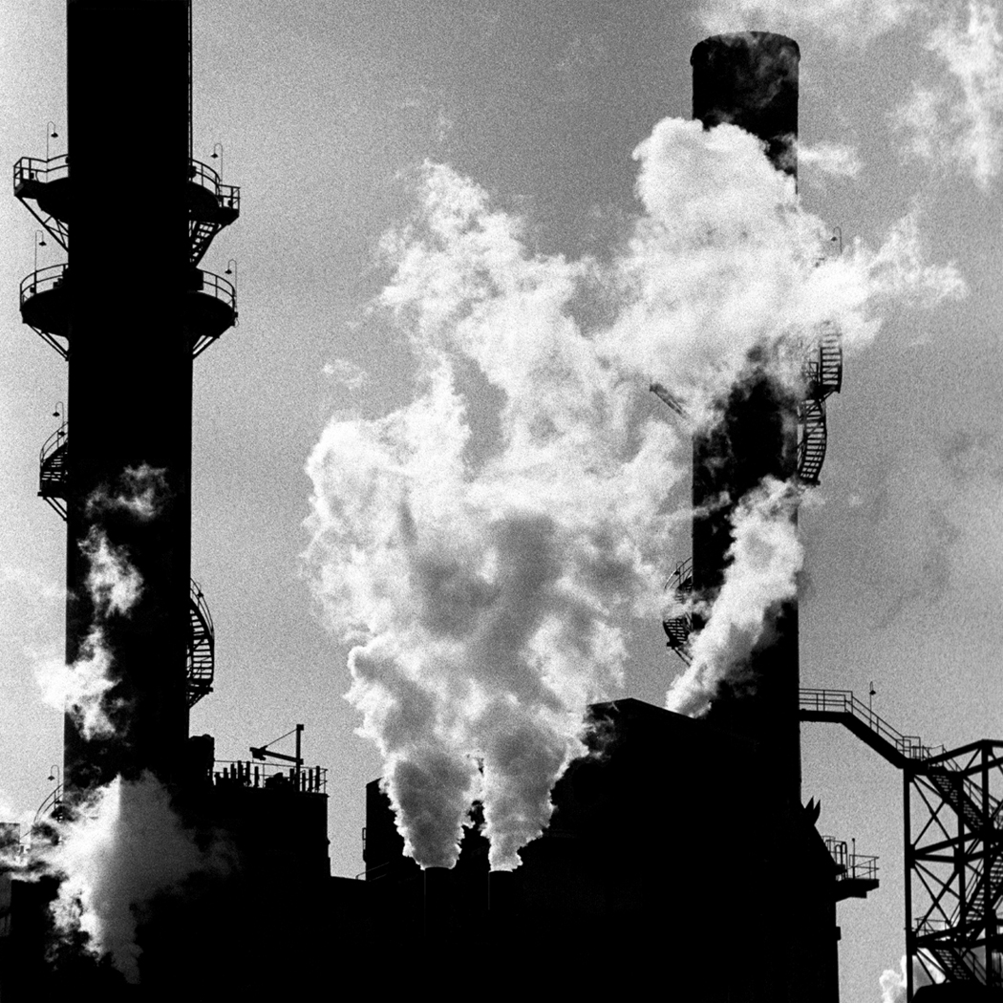
13.5 Procvičení a příklady
Elektronická učebnice - II. stupeň Základní škola Děčín VI, Na Stráni 879/2 – příspěvková organizace Chemie
PŘÍKLADY NA PROCVIČENÍ
Doplň k názvům vzorce a oxidační čísla:
chlorovodík
oxid dusičný
jodid olovnatý
fluorovodík
jodid hlinitý
sulfan
amoniak
fluorid osmičelý
Doplň k vzorcům oxidační čísla a názvy:
MgO
CuCl₂
NaBr
NH₃
PtF₆
Br₂O₇
OsCl₈
HI
HCl
N₂O₅
PbI₂
HF
BI₃
H₂S
NH₃
OsF₈
oxid hořečnatý
chlorid měďnatý
bromid sodný
amoniak
jodid platinový
oxid bromistý
chlorid osmičelý
jodovodík

Slide 6
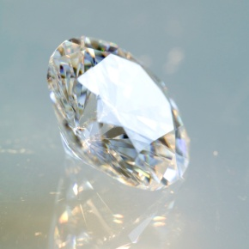
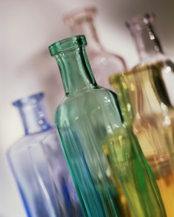
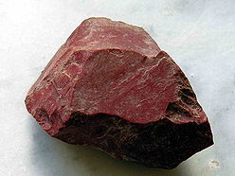
13.6 Něco navíc pro šikovné
Elektronická učebnice - II. stupeň Základní škola Děčín VI, Na Stráni 879/2 – příspěvková organizace Chemie
Kyseliny halogenvodíkové
Vlastnosti:
kapaliny, žíraviny, vznikají z halogenvodíků
Vlastnosti:
na výrobu skla
Vzorec:
SiO₂
Vzorec:
HX
Oxid křemičitý
Vlastnosti:
železná ruda – hematit, výroba železa
Oxid hlinitý
Oxid železitý
Vzorec:
Fe₂O₃
Vzorec:
Al₂O₃
Vlastnosti:
drahokamy – klenoty, šperky

Slide 7
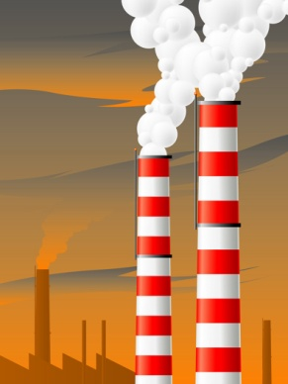
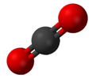
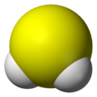
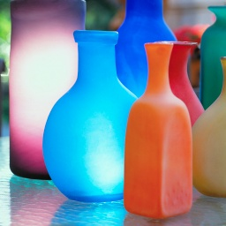
13.7 CLIL
Elektronická učebnice - II. stupeň Základní škola Děčín VI, Na Stráni 879/2 – příspěvková organizace Chemistry
Hydrogen sulfide
H₂S
- gas with the characteristic foul odor of rotten eggs
NO_{x}
Carbon dioxide
CO₂
Uses:
- bubbles in a soft drink
Ammonia
NH₃
Uses:
fertilizer
cleaner

Slide 8
13.8 Test znalostí
Elektronická učebnice - II. stupeň Základní škola Děčín VI, Na Stráni 879/2 – příspěvková organizace Chemie
Které oxidy nejčastěji znečišťují ovzduší? a/ oxidy dusíku a uhlíku b/ oxidy dusíky a síry c/ oxidy hliníku a uhlíku d/ oxidy železa a síry | 3. K čemu se používá peroxid vodíku? a/ šumivé nápoje b/ hašení požáru c/ bělení, dezinfekce d/ přísada paliva
2. Který oxid se používá na výrobu drahokamů? a/ oxid hliníku b/ oxid křemíku c/ oxid dusíku d/ oxid síry | Jaká je rovnice dokonalého spalování? a/ C + O₂ → CO₂ b/ 2C + O₂ → 2 CO c/ 3H₂ + N₂ → 2 NH₃ d/ C + O → CO₂
Správné odpovědi:
b
a
c
a
Test na známku

Slide 9
Elektronická učebnice - II. stupeň Základní škola Děčín VI, Na Stráni 879/2 – příspěvková organizace Chemie
13.9 Použité zdroje, citace
http://upload.wikimedia.org/wikipedia/commons/thumb/0/05/Ammonia-3D-balls-A.png/115px-Ammonia-3D-balls-A.png
http://upload.wikimedia.org/wikipedia/commons/thumb/c/c1/Hydrogen-sulfide-3D-vdW.png/121px-Hydrogen-sulfide-3D-vdW.png
http://upload.wikimedia.org/wikipedia/commons/thumb/3/35/Carbon_dioxide_structure.png/121px-Carbon_dioxide_structure.png
www.wikipedia.org
Obrázky z databáze klipart

Slide 10
Elektronická učebnice - II. stupeň Základní škola Děčín VI, Na Stráni 879/2 – příspěvková organizace Chemie
13.10 Anotace
Autor | Mgr. Petra Křivánková
Období | 07 – 12/2011
Ročník | 8. ročník
Klíčová slova | Oxidy uhlíku, síry, dusíku, hliníku, železa, křemíku, amoniak, methan
Anotace | Prezentace popisující vlastnosti, výskyt a použití vybraných oxidů a dalších dvouprvkových sloučenin.

